Slide 1










Slide 2





CONTENTS
01
용인미래교육센터 소개
02
진로교육 프로그램 소개 및 모집 안내
03
미래교육협력지구 프로그램 소개 및 모집 안내
04
청소년진로박람회'내 꿈의 스케치' 안내
05
운영 및 선정 기준 안내
06
신청 절차 및 선정결과 안내

Slide 3







01
용인미래교육센터 소개
설립근거
개소일
센터목적
진로교육법 제18조
경기도교육청 조례
진로체험지원센터 설치 및 운영
미래교육협력지구 지원
2015.10.19. 용인진로체험지원센터 개소
2021.3.9. 용인미래교육센터 명칭 변경
장소 : 경기학생스포츠센터 1층
진로교육 지원(15개)
미래교육협력지구 지원(8개)
(재)용인시청소년미래재단
이사장 : 이상일(용인시장) / 1국 1관 1원 7시설 / 인원7명(센터장 1명, 직원6명)
소개

Slide 4





용인형 프로그램 개발 및 운영
지역 인적 물적 네트워크 구축
예산, 컨설팅, 홍보, 질 관리
용인교육지원청
01
용인미래교육센터 소개
지역 교육 인프라 발굴 및 연계
진로 연계 교육 프로그램 개발 및 운영
미래교육협력지구 사업 개발 및 운영
용인미래교육센터
용인 미래교육협력지구 사업 예산 및 운영
지자체 협력사업 운영 및 지원
정산서 검토 및 질 관리
용인시
지역협의회
지구 네트워크 / 학교 / 지역교육공동체 / 협력기관

Slide 5









직업체험처 발굴 및 연계
진로교사협의회
진로서포터즈
교육부 꿈길 관리
진로 네트워크 강화
01
용인미래교육센터 소개
청소년진로박람회 '내 꿈의 스케치'
청소년기업가정신
찾아가는 진로코칭'꿈과나'
찾아가는 진로상담 '드림하이'
고교학점제 지원 프로그램
영화와함께하는진로특강
꽃길염원프로젝트 '꽃보다 중3'
우리마을 꿈길사전
청소년멘토잡(Job)이
진로탐사대
진로상담 및 체험교육
예술메이커'멜로디 제작소'
청소년 국제매너캠프
찾아가는 코딩'내이름은AI'
지역과 함께하는 '꿈꾸는 예술마을'
무브먼트 메이커'댄싱위드더용인'
슬기로운 학교생활'우리가치'
초등 반도체 마스터'작은 칩 큰세상'
용인교육공동체 우리동네 선생님
미래교육협력지구

Slide 6



모집 프로그램 : 16개
진로교육 지원 프로그램 : 9개
미래교육협력지구 프로그램 : 7개
2. 운영기간 : 2025년 1,2학기 중(프로그램별 일정 협의)
3. 대상 : 관내 초,중,고등학교
4. 접수방식 : 진로체험망 꿈길 / 포털검색<꿈길>
02
진로교육 프로그램 소개 및 모집 안내
A행 | 프로그램 명 | 운영기간 | 대상 및 학급 | 규모 | 횟수(소요시간) | 선정방법
A 학급단위 프로그램 | 찾아가는 진로코칭‘꿈과 나’ | 3월24일~11월 | 중학교 1~3학년 | 100학급 | 1~4회(2~8차시) | 추첨(처인구, 기흥구, 수지구)
 | 청소년기업가정신 | 4월~11월 | 중학교 2~3학년 | 55학급 | 4회(8차시) | 추첨(처인구, 기흥구, 수지구)
 | 찾아가는 진로상담‘드림하이’ | 4월~11월 | 중학교 1학년 | 90학급 | 3회(6차시) | 추첨(처인구, 기흥구, 수지구)
 | 초등진로챌린지 | 4월~11월 | 초등학교 4~6학년 | 135학급 | 1회(2차시) | 추첨(처인구, 기흥구, 수지구)
 | 고교학점제 지원 프로그램 | 6월~11월 | 중학교 3학년, 고등학교 1학년 | 37학급 | 1회(3차시) | 추첨(처인구, 기흥구, 수지구)
 | 청소년멘토잡(Job)이 | 5월~6월, 8월~10월 | 중학교 3학년, 고등학교 1~2학년 | 50학급 | 1회(2차시) | 추첨(1차 접수 - 처인구 읍,면,리 지역 대상) (2차 접수 - 처인구, 기흥구, 수지구)
 | 우리마을 꿈길사전 | 8월~11월 | 초등학교 5~6학년, 중힉교 1~3학년 | 4학급 | 1회(4차시) | 추첨(처인구, 기흥구, 수지구)
B 행사성 프로그램 | 영화와 함께하는 진로특강 | 4월~12월 | 중학교 1~3학년 | 4개교 | 1회(4차시) | 추첨(처인구, 기흥구, 수지구)
 | 꽃길염원프로젝트'꽃보다 중3' | 12월 | 중학교 3학년 | 4개교 | 1회(4차시) | 추첨(처인구, 기흥구, 수지구)

Slide 7

모집 프로그램 : 16개
진로교육 지원 프로그램 : 9개
미래교육협력지구 프로그램 : 7개
2. 운영기간 : 2025년 1,2학기 중(프로그램별 일정 협의)
3. 대상 : 관내 초,중,고등학교
4. 접수방식 : 원클릭시스템 / 포털검색<용인미래교육센터>
03
미래교육협력지구 프로그램 소개 및 모집 안내
A행 | 프로그램 명 | 운영기간 | 대상 및 학급 | 규모 | 횟수(소요시간) | 선정방법
A 학급단위 프로그램 | 지역과 함께하는'꿈꾸는 예술마을' | 5월~7월 | 처인구 초등학교, 중학교 | 12학급 | 1회(2차시) * 이동시간 별도 | 추첨(1차 접수 - 처인구 읍,면,리 지역 대상) (2차 접수 - 처인구 전체)
 | 찾아가는 코딩'내이름은AI' | 5월~11월 | 초등학교 5~6학년 | 65학급 | 1회(2차시) | 추첨(처인구, 기흥구, 수지구)
 | 예술 메이커'멜로디 제작소' | 3월~11월 | 초등학교 5~6학년 | 8개교 (학교당 1학급) | 8회(16차시) * 발표회 1회 별도 | 추첨(처인구, 기흥구, 수지구)
 | 무브먼트 메이커'댄싱위드더용인' | 5월~11월 | 초등학교 4~6학년 | 8개교 (학교당 1학급) | 9회(18차시) * 발표회 1회 별도 | 추첨(처인구, 기흥구, 수지구)
 | 청소년 국제매너캠프 | 4월~11월 | 초등학교 | 45학급 | 4회(8차시) | 추첨(처인구, 기흥구, 수지구)
 |  |  | 중학교 |  | 4~5회(8~10차시)
 | 작은 칩 큰세상'초등 반도체 마스터' | 5월~11월 | 초등학교 5~6학년 | 25학급 | 2회(4차시) | 추첨(처인구, 기흥구, 수지구)
B 행사성 프로그램 | 슬기로운 학교생활 '우리가치 | 4월~7월 | 초등학교, 중학교, 고등학교 | 8개교 | 1회(2차시) | 추첨(처인구, 기흥구, 수지구)

Slide 8





04
기존 운영
2025년 운영
대상 및 학급 : 중학교 3학년, 6개교
대상 및 학급 : 용인 관내 중학교 대상
운영장소 : 선정학교
운영장소 : 용인미르스타디움(처인구 동백죽전대로 61)
운영횟수 : 1회
운영횟수 : 학교별 1회(4~5차시)
운영일정 : 2025.5.23.(금)
운영일정 : 학교 신청일
신청 방법 : 2.4.(화) 09:00~ 2.7.(금) 18:00
공문접수(용인시청소년수련관)
신청 문의 : 031-328-9824
선정방식 : 추첨(꿈길)

Slide 9




05
01
처인구 지역 할당제 프로그램
지역과 함께하는'꿈꾸는 예술마을'은 처인구(읍,면,리) 소재 학교만 신청 가능
청소년멘토잡(Job)이 프로그램은 처인구(읍,면,리) 소재 학교 우선 선 순위(1차 미달 시 2차 접수 시에는 모든 지역구 지역 신청 가능)
02
모든 프로그램 신청 가능
신청 시 순위 작성 필수
학교당 한 학년, 1개의 프로그램만 지원가능(동일 프로그램의 경우 한 학년만 신청 가능)
'A학급단위' 프로그램 : 24년도 미 참가 학교 선 순위 적용, 최대 3개까지 운영 가능
'B행사성' 프로그램 : 24년도 참가 학교 후 순위 적용, 1개 프로그램 운영 가능
꿈길 : 요청사항 메시지란에 우선순위 작성(프로그램 별 한번만 작성)
원클릭 : 신청서(양식 게시 예정)에 우선순위 작성
- 꿈길과 원클릭 같이 신청인 경우 : 원클릭 신청서에 작성
- 우선 순위 미 작성의 경우 센터에서 임의로 순위 선정
신청서에 프로그램 운영 희망일정 1~3순위 작성
신청학교 별 일정 중복 시 선 순위 선정 학교에 운영 희망 일정 우선 배정
프로그램 신청시 갯수 제한 없이 신청
단 , 선정 후 A 학급은 최대 3개까지,
B 행사성은 1개까지 가능

Slide 10

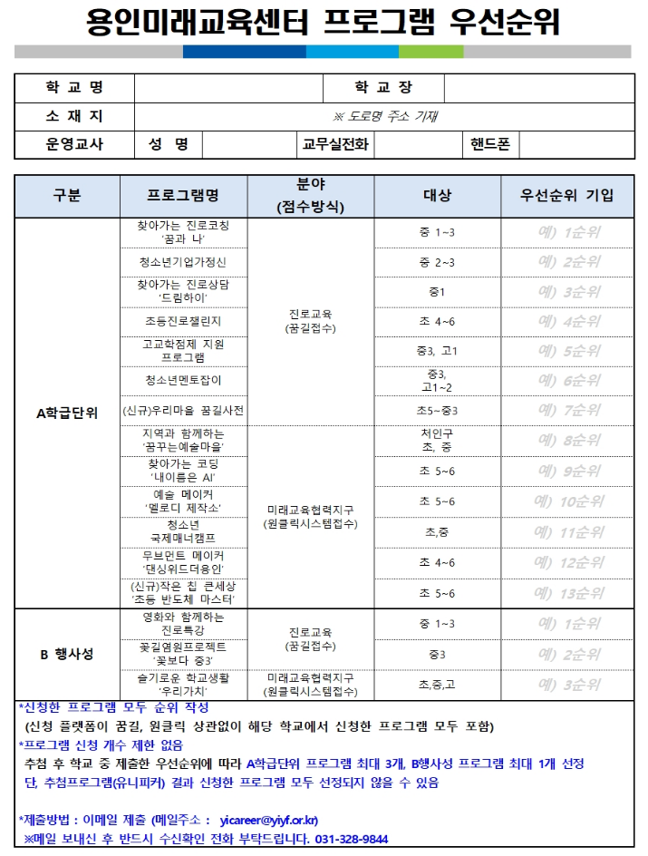
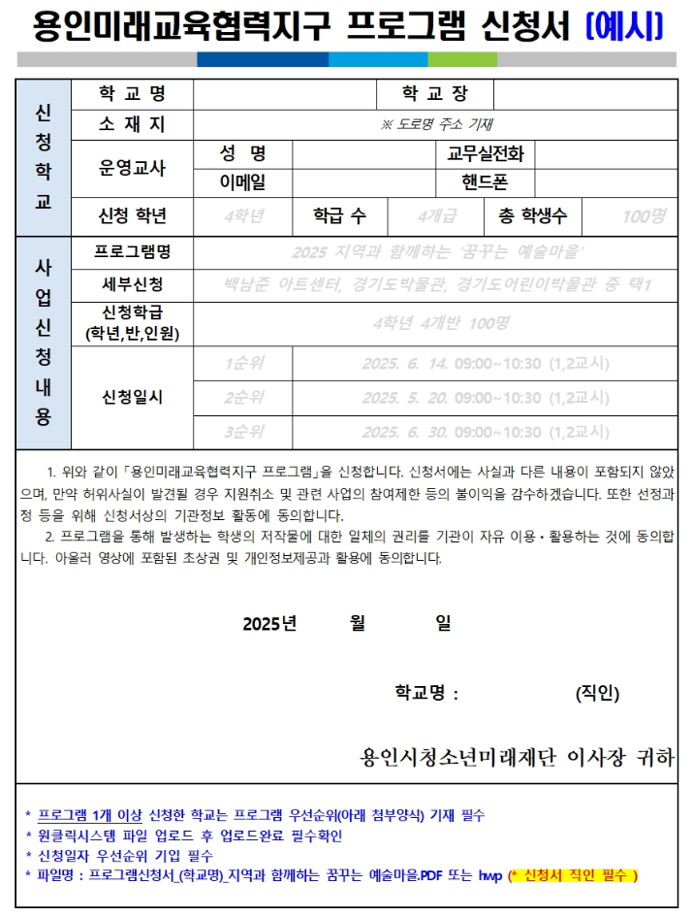


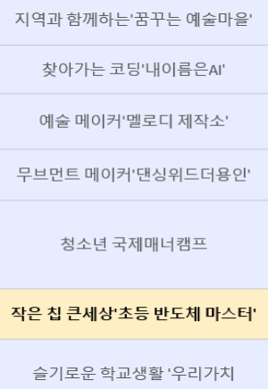

신청하는
모든 학교
작성 필수
원클릭 프로그램

Slide 11


05
03
선정결과 확정 및 통보
추첨 프로그램(유니피커) 추첨 후 순위 선정 발표
순위 선정 추첨 동영상 홈페이지 게시 예정
- 1,2차 접수 마감 후 최종 선정 결과는 해당 학교로 안내공문 발송
04
기타안내 및 당부사항
프로그램 운영 강사에 대한 범죄전력조회는 센터에서 실시 완료 후 파견
- 연초, 선정학교 대상 범죄전력조회 관련 내용, 일괄 안내 예정
프로그램 강사 범죄전력조회 프로그램 시작 전 진행 완료 예정 : 조회 결과는 공유 불가함으로 필요 시 해당 학교에서 별도 실시
프로그램 시작 후 학교 내부 사정으로 중단 또는 취소될 경우 다음 연도 프로그램 신청 제한
멜로디제작소, 무브먼트메이커 신청학교는 전원 외부장소에서 진행되는 발표회 필수 참가(일정 및 장소 추후 안내 예정)
원클릭시스템 접수의 경우 신청서에 학교장 직인이 없는 경우 신청서 인정 불가 직인 필수

Slide 12




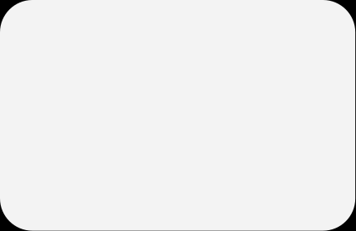

06
선정방법 : 신청 기간 내 접수학교 중 추첨
접수기간 및 결과발표
1차 접수 2025.2.10.(월) ~ 2.12.(수) / 발표 2.14.(금)
2차 접수 2025.2.17.(월)~2.19.(수) , 미달 시 / 발표 2.25.(화)
센터 홈페이지 결과 공지 yiyf.or.kr/yicenter
신청방법 : 진로체험망 꿈길 www.ggoomgil.go.kr 포털 검색 [꿈길]
신청방법 : 원클릭시스템 www.yiyf.or.kr/yicenter 포털 검색 [용인미래교육센터]
모집 및 접수
선정 및 결과 발표
운영 협의
사전답사 및 운영
진로교육 지원 프로그램
: 꿈길 사이트
미래교육협력지구 프로그램
: 원클릭시스템
유니피커 추첨사이트를 통해 신청 학교 추첨
추첨 과정 동영상 홈페이지 게시
추첨 결과 공문발송 예정
선정 학교별 프로그램 운영 협의
(일정, 운영시간 및 장소 등)
추첨 순위에 따라 일정 우선 협의
프로그램 기자재 설치 환경 조사 및 안전 점검 등 확인
업무협약(해당 프로그램)

Slide 13
감사합니다

